Slide 1

Новая парадигма Гос. Управления:
Рождение Крипто-Физической
«Галактики Blockchain»-а
Давид Кизириа
iForum
2017

Slide 2


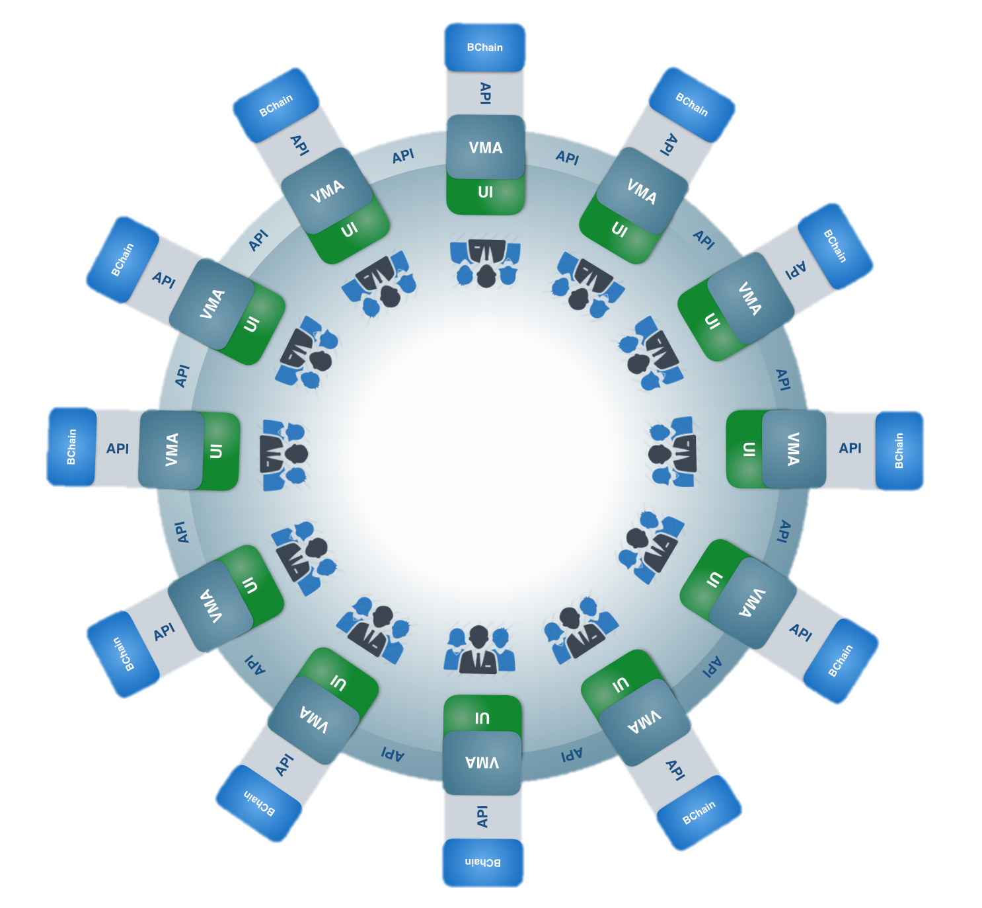








Innovation and Development Foundation
Открытая Платформа Знании
#Blockchain проекты:
eAuction
Реестр имущественных прав
eID
Выборы / eVox
Crowdfunding платформы

Slide 3
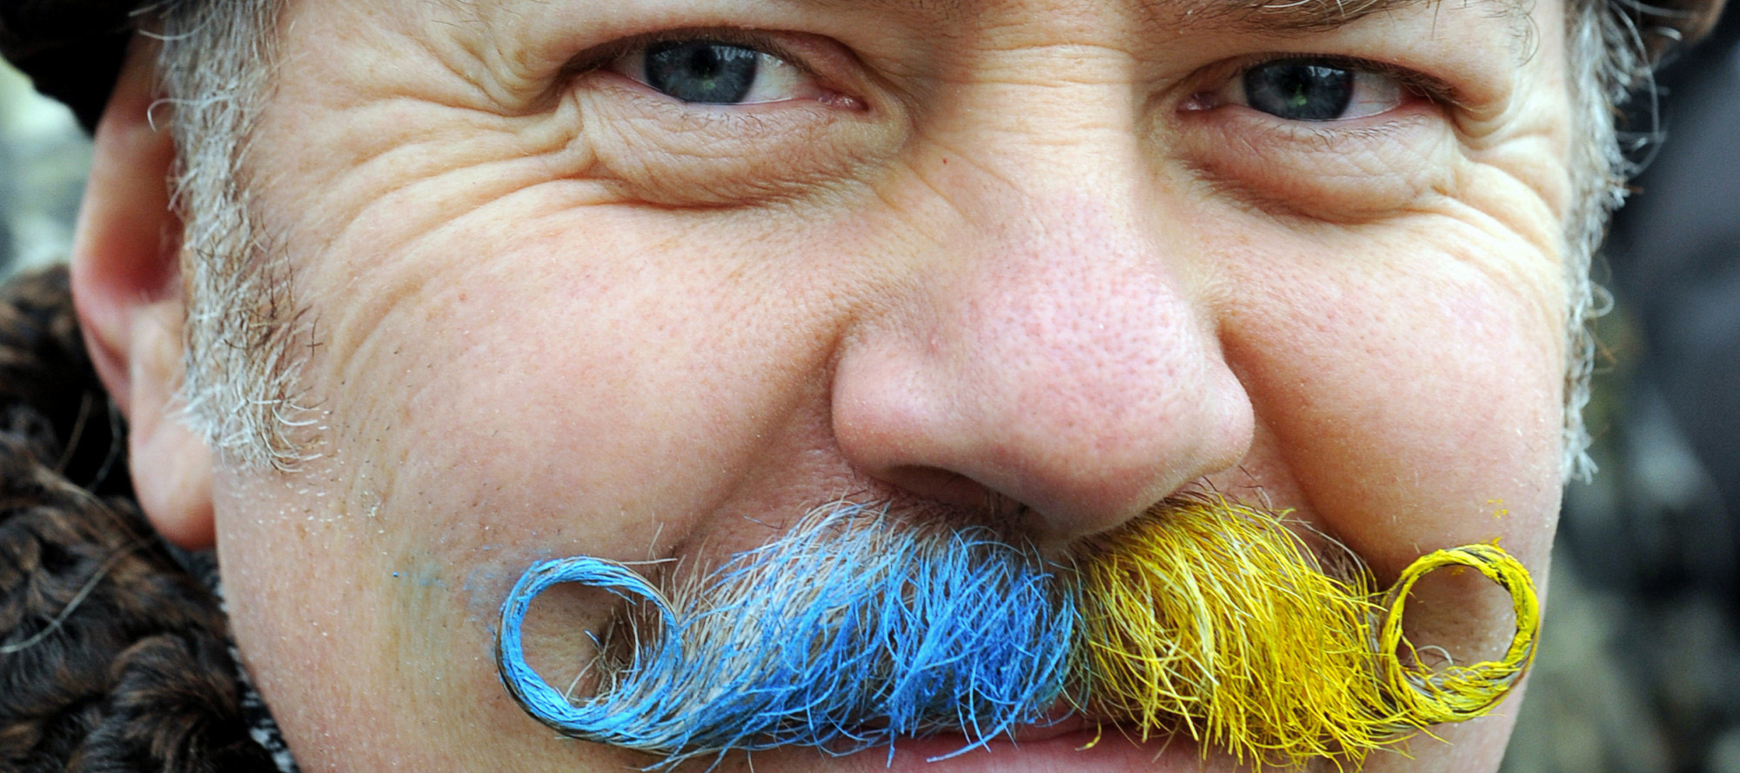
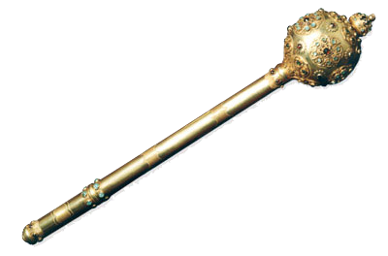

«Два украинца — три гетмана»
2 = 3
4 = 6
6 = 9
8 = 12…
+
=
Слабость? или… СИЛА!

Slide 4


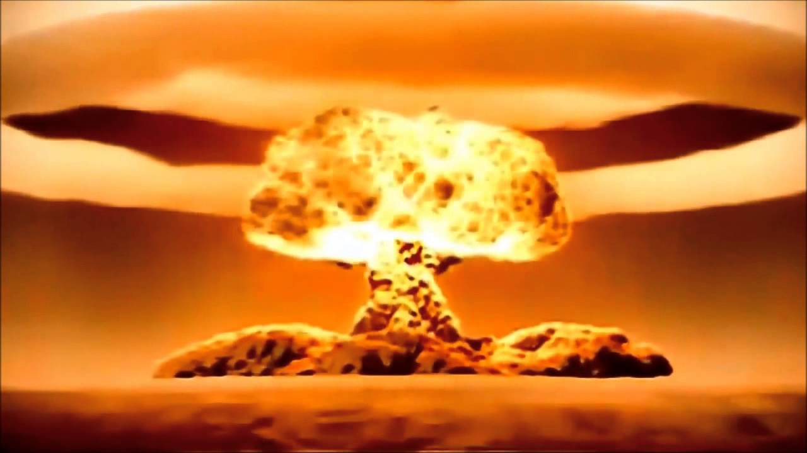
Проблема – не правильно реализованный потенциал
Задача: в проблемах увидеть возможности

Slide 5
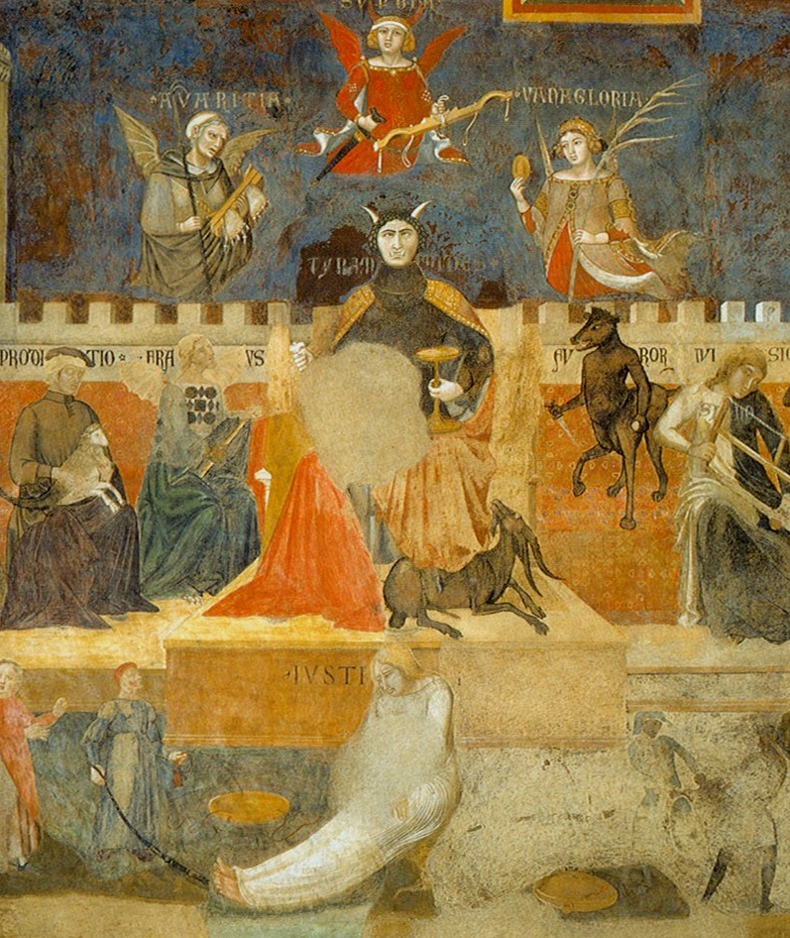
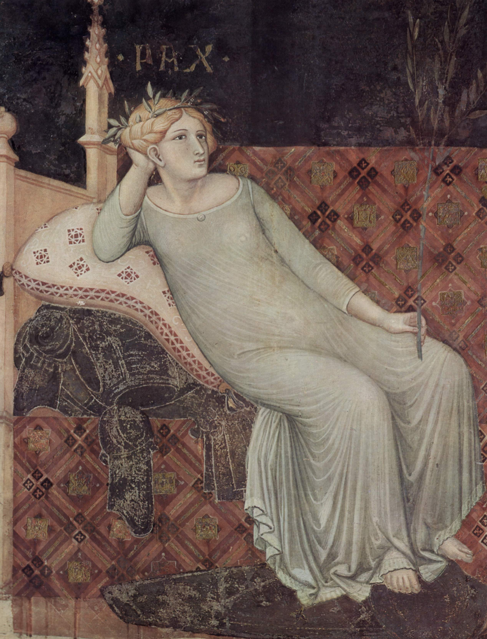
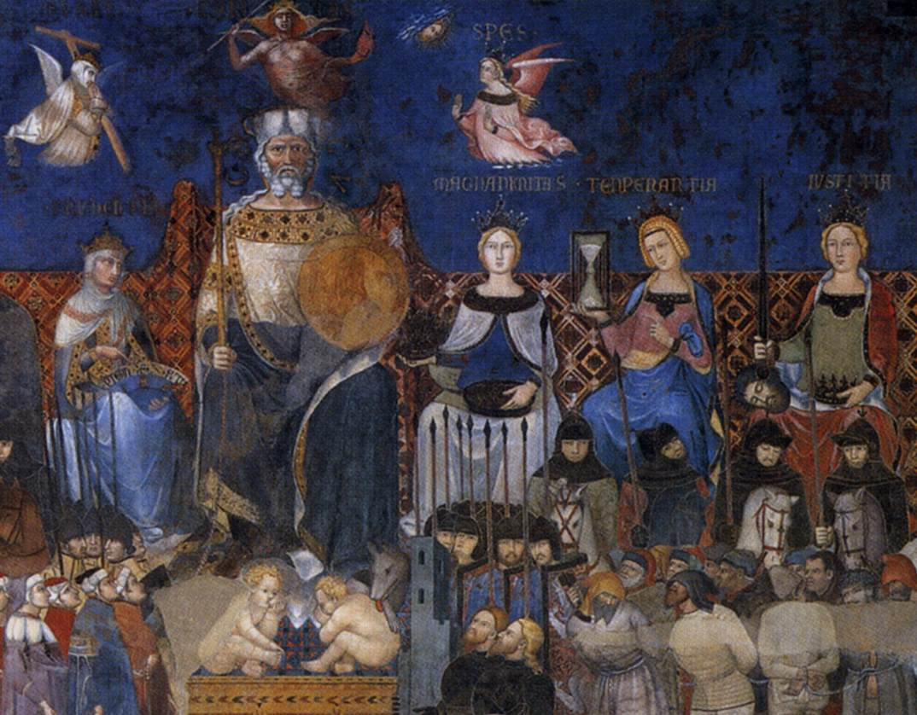
Государство – инструмент (НЕ)Развития!
Аллегория хорошего и плохого правительства
Ambrogio Lorenzetti – 1338 - 1339

Slide 6
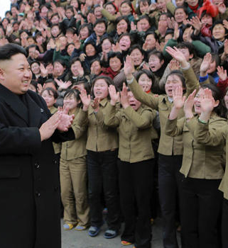
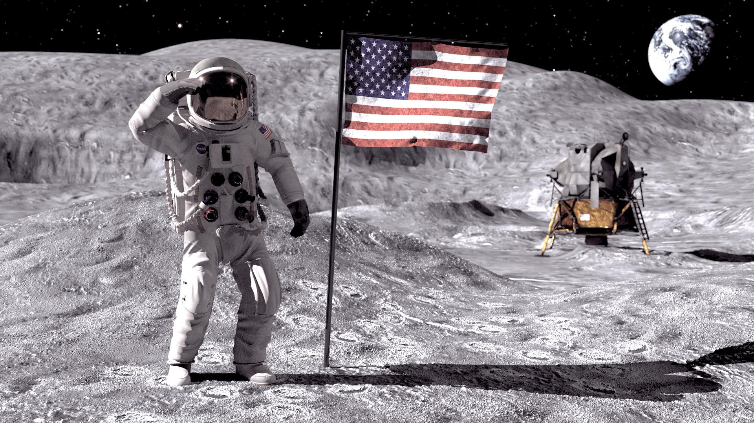


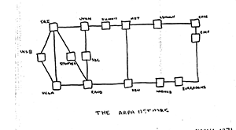

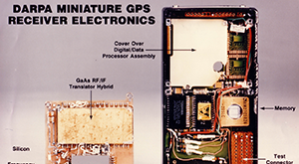

Slide 7
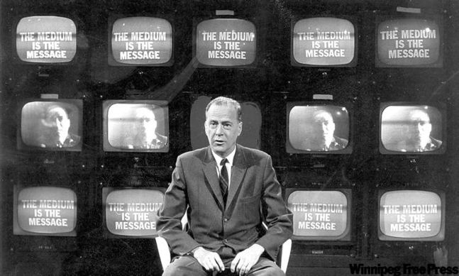
Технологии, подсознание общества
«Форма общества всегда определялась скорее природой средств человеческой коммуникации, нежели её содержанием»
Herbert Marshall McLuhan

Slide 8
Эволюция Гос.системы/власти

Slide 9
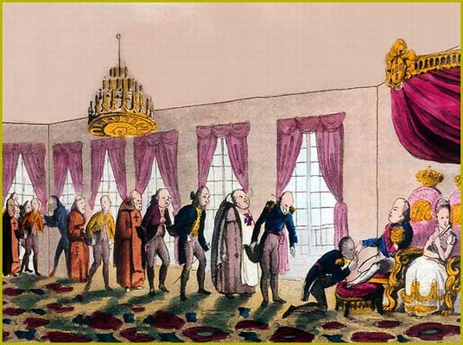

патримониальная власть
«L’état c’est moi»

Slide 10
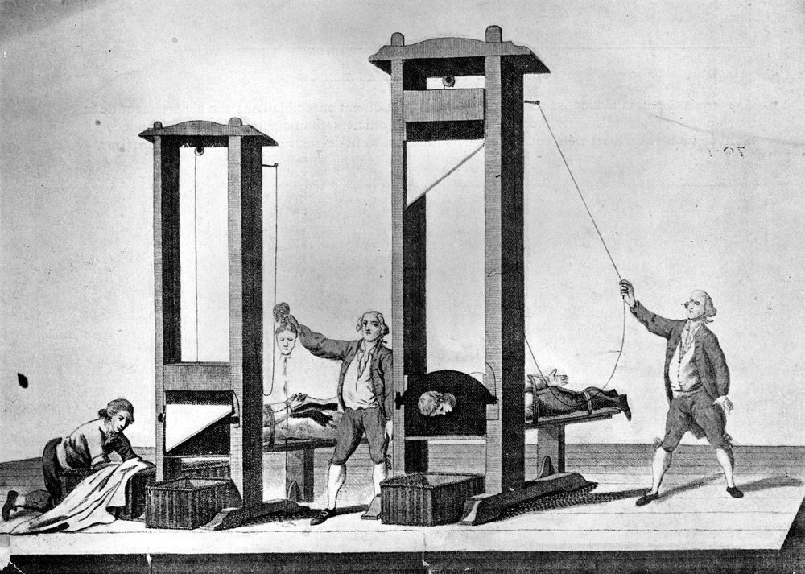
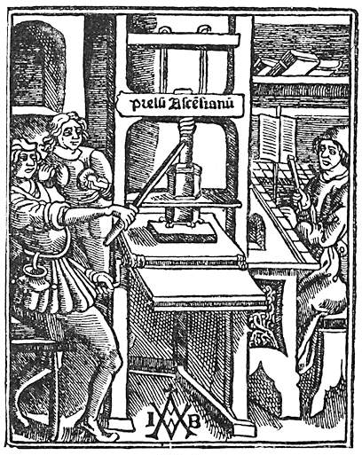

Slide 11
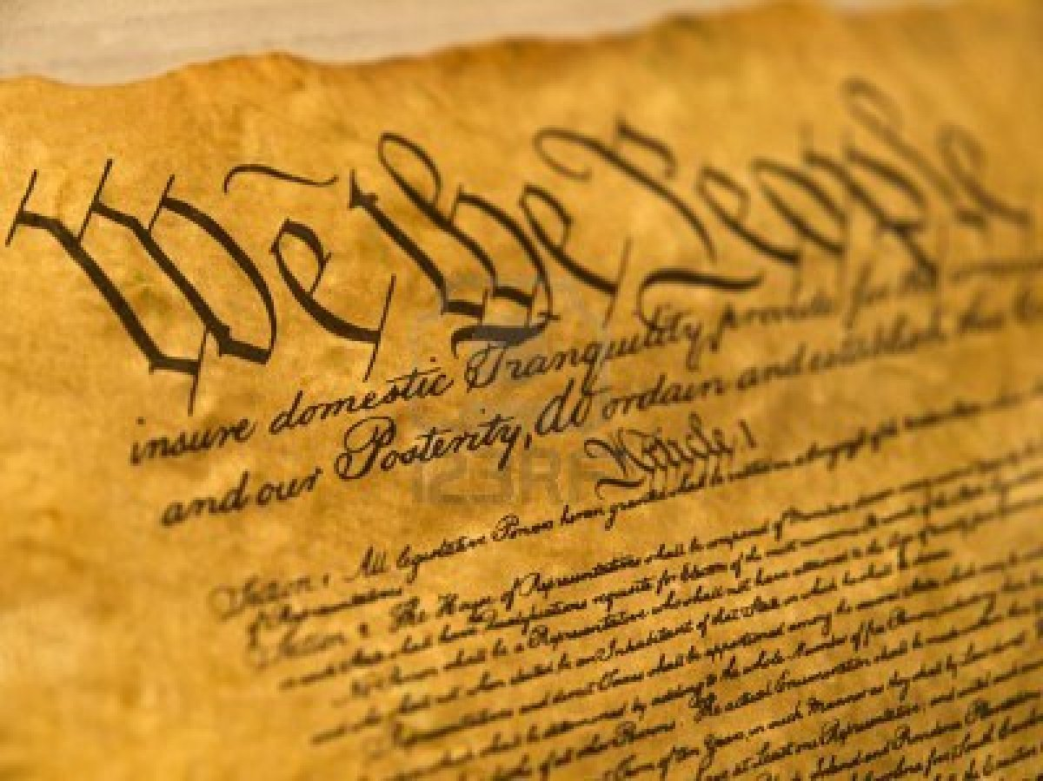
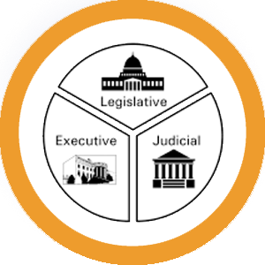

Разделение властей

Slide 12

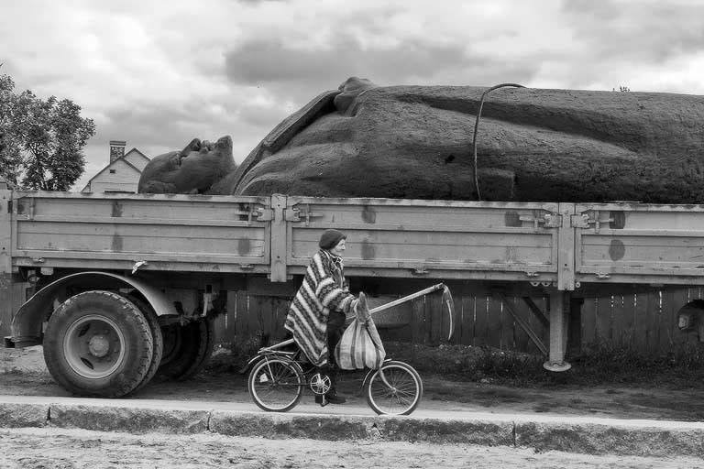
1991

Slide 13
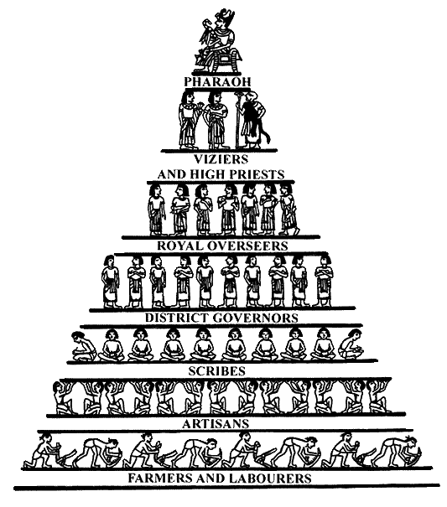
«Традиционные» государственные механизм 18/19 столетия
На вертикале построенная пирамида
С субординациями «с верху – вниз»

Slide 14


Facebook vs. US Gov.
Новая Парадигма Управления
 | «Граждане" | Сотрудники | Гражданин/сотрудник
Facebook | 1,032,000,000* (monthly active users) | 7,185* | 143632.56
US | 310,000,000 | 4,312,000** | 71.89
* - http://newsroom.fb.com/company-info/ - June 30, 2014
** - US Office of Personal Management - 2012

Slide 15







П
Почему являются успешными Wikipedia, Facebook, Google, Apple?
Создали механизм сотрудничества для бизнеса - открыли свою платформу, через API для других компаний, чтобы создать сотни тысяч новых приложений на его основе
Соответственно, мы можем получать и обрабатывать информацию новыми захватывающими путями.
Создали платформу сотрудничества, которая интересна и привлекательна для потребителей

Slide 16
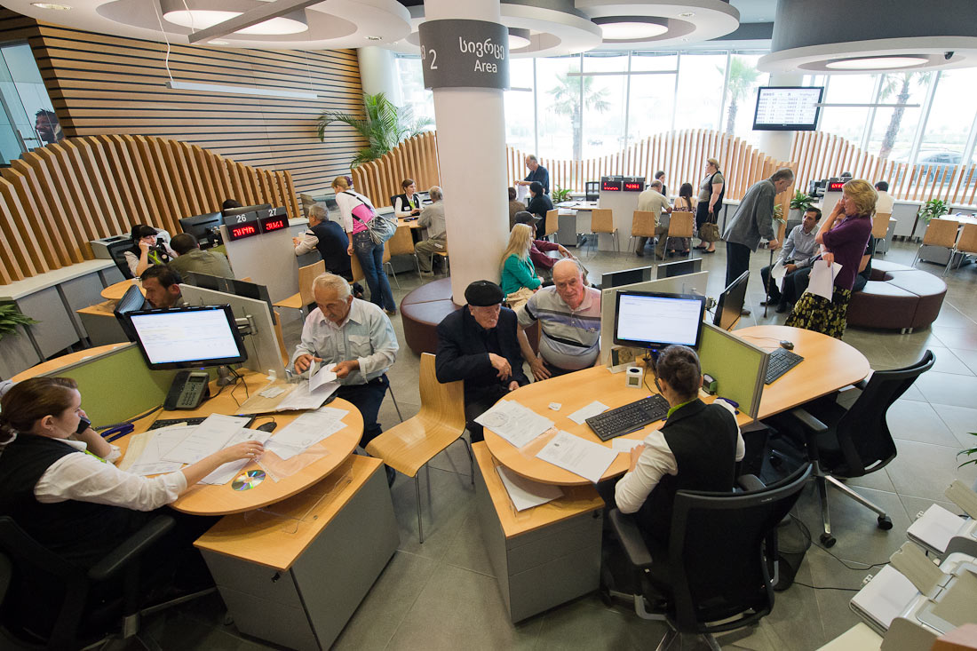



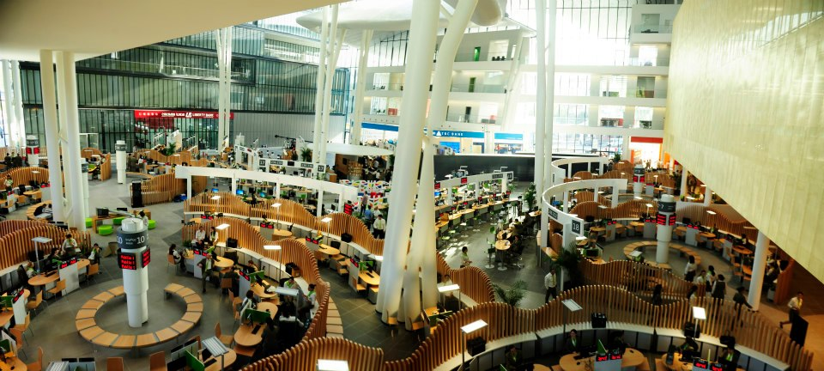
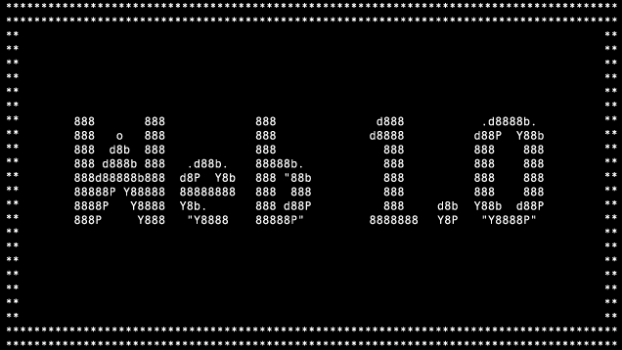
ГОСУДАРСТВО как сервис-провайдер
Грузия (2003 – 2012)

Slide 17

Государство, как Мarketplace

Slide 18

Blockchain – ДНК
Начало эволюции – Рождение новой галактики
Robotics
3D Printing
Нанотех
Mobile/PC
IoT
Blockchain
Big Data
AI
Digitization – Protection and Access - Added Services

Slide 19

Трансформация Среды
Трансформация потребителя
Ожидания потребителя от услуг:
Сервисы ориентированные на него
Быстро
Гибко
Wiki-Поколение & UGC
  «Профессиональный потребитель»
  Вместо пассивного является активным, вовлеченным
  Избалованный и требовательный

Slide 20


DATA MANAGEMENT EVOLUTION
Gateway
ID based
Distributed
DB
DB
DB
ID#
DB
DB
DB
DB
DB
DB
ID#
ID#
Gateway
DB
ID #
DB
DB
DB
ID#
ID#
DB
DB
DB
DB
DB
DB
DB
DB
ID#
ID#
DB
2000s
2007-10
Now

Slide 21

IDENTIFICATION & DATA MANAGEMENT
CITIZEN CENTRIC APPROACH
eServices (Public, Private)
Identity System
DDB
Public Services (Real Estate registration, Voting…)
DB
API
DDB A
Commerce/Private services (Banks, eComm…)
DB
API
DDB B
API
DB коммерческих организации
Other eServices
DB
DDB C
Authorization citizen in other DDB via API (Oauth/OpenID)
Notes:
eID Card
Data Repository

Slide 22

ЭВОЛЮЦИЯ СИСТЕМЫ
От централизованных eGov решении к распределенному подходу GovTech.
Back
Front
Version 1
Version 2
Version 3

Slide 23

Version 1.0 (- 2009)
Закрытая Архитектура - Госмонополия
DB
База Данных
Бидинг
Модули
Веб аппликация
Провайдеры

Slide 24
Version 2.0 (2014/15 - ProZorro)
Элементы Открытой Архитектуры – Гибридный модель
API
DB
База Данных
Бидинг
Бидинг
НПО, Мониторинг
Аналитика
Провайдеры,
Частные площадки
A
B
C

Slide 25






eAuction 3.0
Ukrainian-Georgian Blockchain-based online-auction system for State
For more information please visit: www.eauction.idf.solutions
Notes:
Kote sabiaShvili

Slide 26
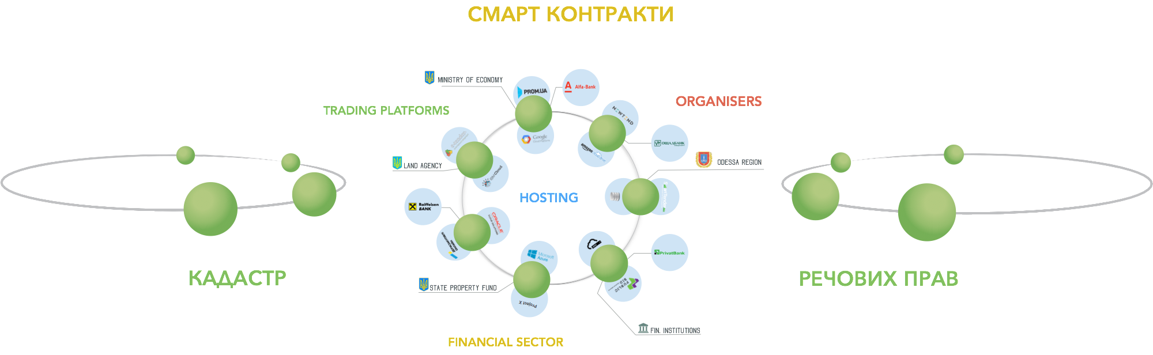
Реєстри:

Slide 27
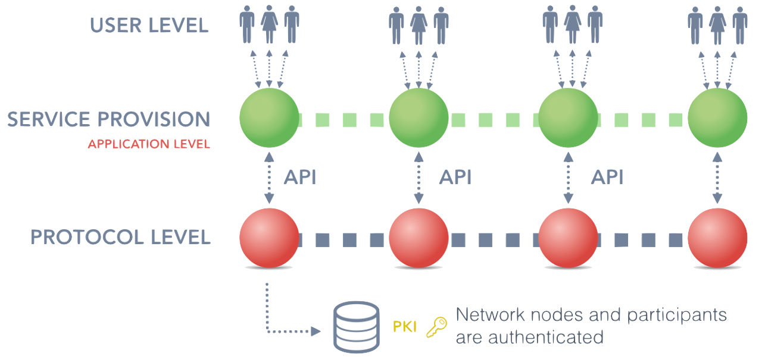
МНОГОСЛОЙНАЯ АРХИТЕКТУРА саморазвивающая система

Slide 28




PROPERTY REGISTRATION
Government as a policy maker
Quality Assurance Board
Policy and strategy
Rules and Regulations
Data exchange protocol
QA
Providers authorization
Arbitration -
contentious issues
Service-Providers

Slide 29
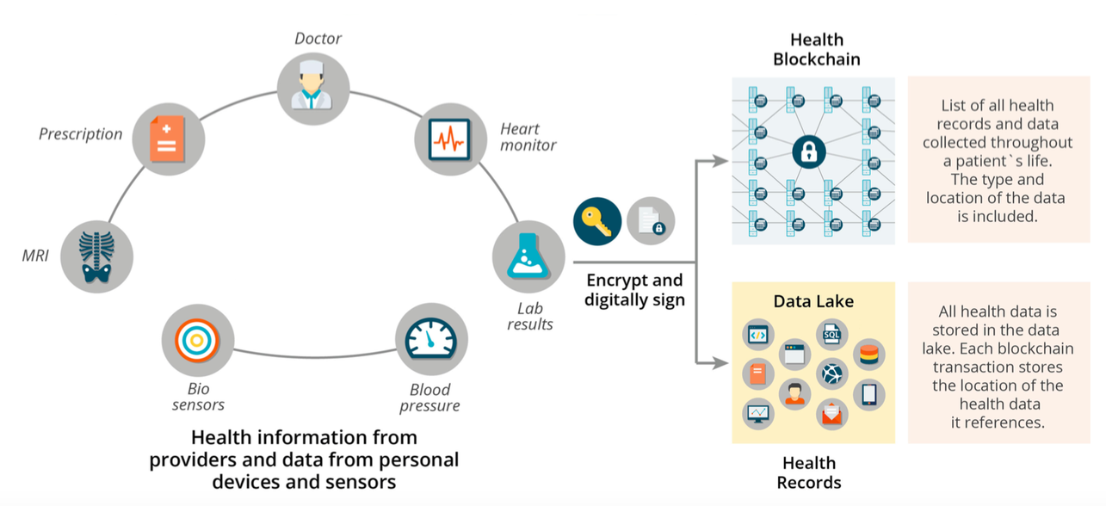
HEALTHCARE
INDEXING DATA THROUGH BLOCKCHAIN

Slide 30
Дерегуляция / Деконцентрация
Гос. Служб
Гос. Агентство (макс. 10 чел.)
Политические/Стратегические
решении
Outsoursing
QA
DB /
Информационные системы
Регистрация
Снятие полномочии от Государства
и
передача обществу
(NGO, бизнес)
Front

Slide 31
GALAXY OF SYSTEMS
DB
From centralised to decentralised
DB
DB
Property
Registration
DB
DB
DB
DB
DB
DB
DB
DB
Tax
Service
DB
DB
DB
DB
DB
DB
DB
DB
DB
DB
Voter
Registration
DB
DB
DB
DB
DB
DB
DB
DB
eHealth
DB
DB
DB

Slide 32
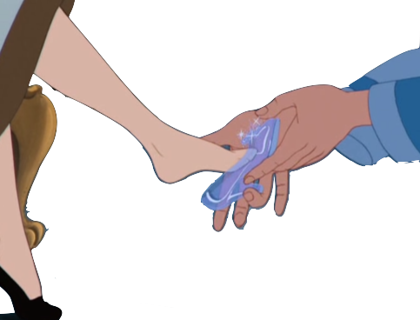
Хорошее – враг Великого!
Выберите свое!
Открытый ключ
Провайдер
Аутентификация/
Идентификации
Закрытый ключ
Биометрия

Slide 33
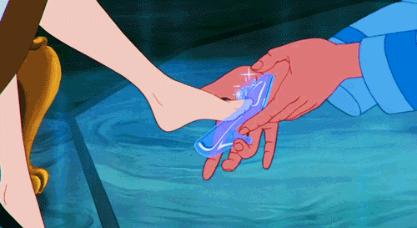

Slide 34

Спасибо

Slide 35
